Slide 1
Unidad 1
PALABRAS
Y NUESTRAS PALABRAS
LECCIONES
1. Introducción
2. Redacción
3. Gramática

Slide 2
Unidad 1. Palabras y Nuestras Palabras
Lección 2. Redacción
¿Qué información escrita hay en la iglesia?
Proyector de música
Boletín
Anuncios físicos y digitales
Material didáctico
Biblia

Slide 3
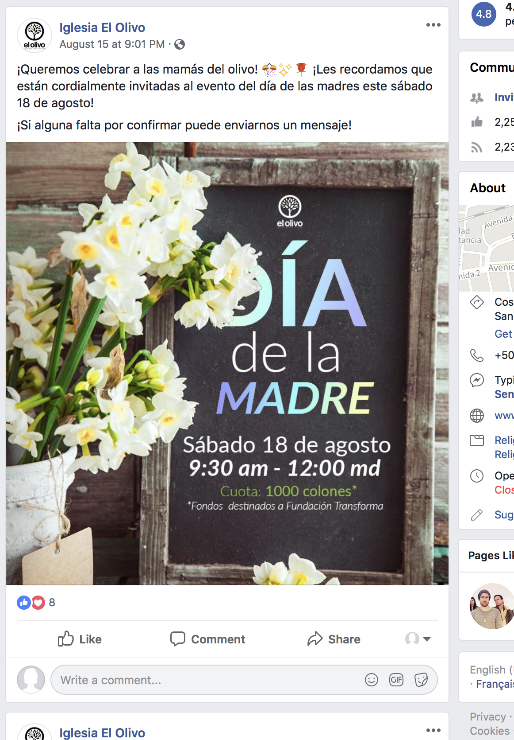

Slide 4
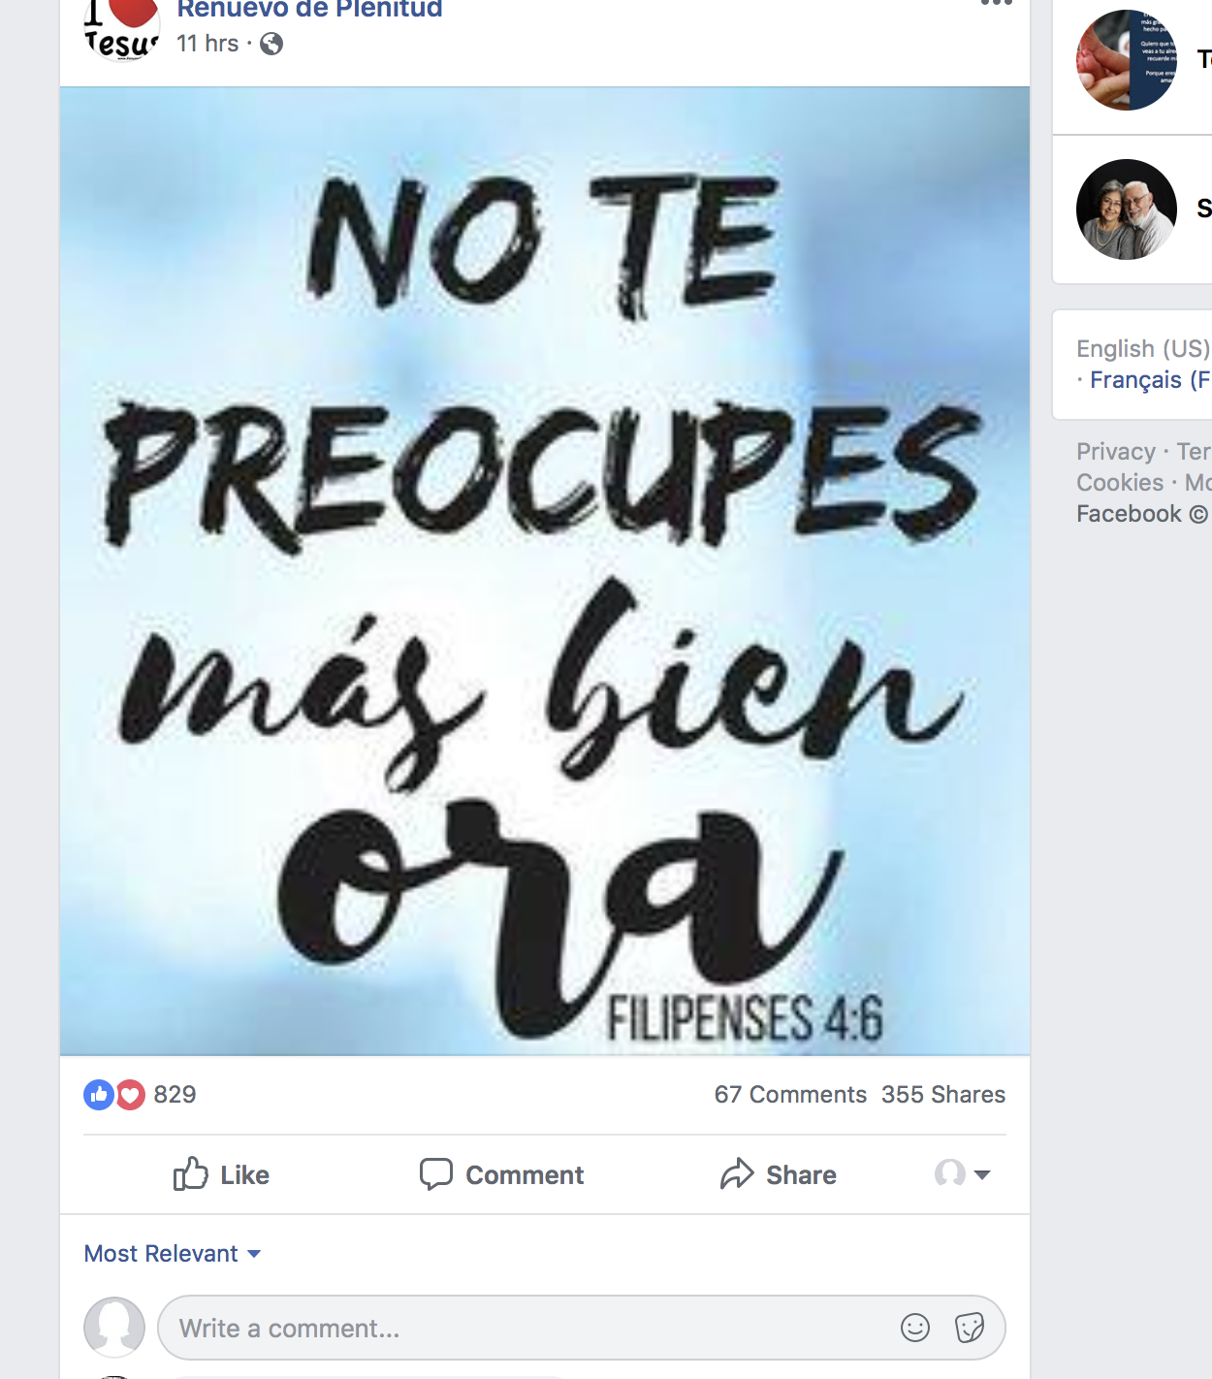

Slide 5
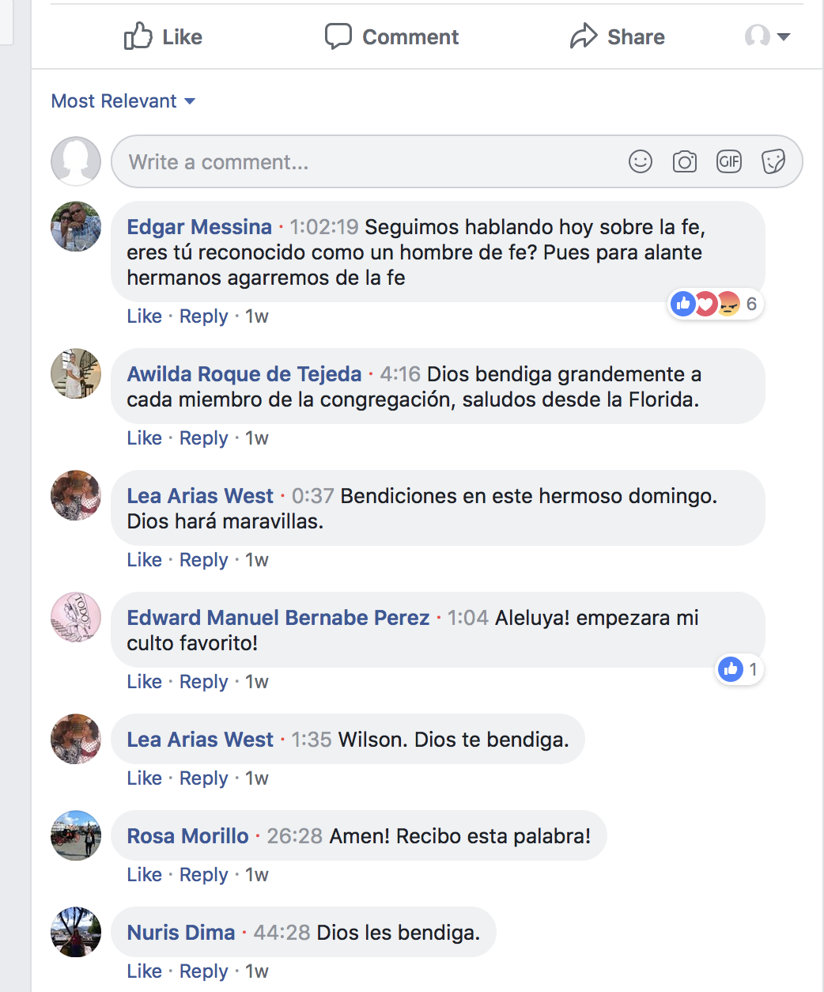

Slide 6
Unidad 1. Palabras y Nuestras Palabras
Lección 2. Redacción
¿Qué es lo que hacemos con las palabras?

Slide 7
Unidad 1. Palabras y Nuestras Palabras
Lección 2. Redacción
¿Qué es lo que hacemos con las palabras?
Demostramos la dignidad en una relación

Slide 8
Unidad 1. Palabras y Nuestras Palabras
Lección 2. Redacción
Dignificar
Dotar de dignidad, honra o autoestima a algo o a alguien; hacerlo o considerarlo digno, decente, respetable, merecedor.

Slide 9
Unidad 1. Palabras y Nuestras Palabras
Lección 2. Redacción
Relación
En las palabras hay entonación, sentido, mensaje, propósito, comunicación, relación…

Slide 10
Unidad 1. Palabras y Nuestras Palabras
Lección 2. Redacción
Relación con
Dios
nuestro prójimo
nosotros mismos

Slide 11
Unidad 1. Palabras y Nuestras Palabras
Lección 2. Redacción
Con lo que hay escrito en la iglesia, ¿Cómo dignificamos en la Iglesia?
A Dios
A nuestro prójimo
A nosotros mismos

Slide 12
Unidad 1. Palabras y Nuestras Palabras
Lección 2. Redacción
La palabra REDACCIÓN proviene del término latino “Redactĭo” el cual, hace referencia a la acción y efecto de REDACTAR.
REDACTAR significa escribir alguna situación, suceso o explicación, previamente pensada.
La REDACCIÓN supone un conocimiento importante en establecer formas y sentidos que le den coherencia y cohesión textual a lo que se escribe, ya que el orden de las palabras puede cambiar el ángulo del texto y puede ser mal interpretado.
Es esencial que el REDACTOR organice mentalmente las ideas que desea plasmar en el papel. Una vez organizado el esquema de ideas en la mente, el siguiente paso es definir cuáles son las ideas principales y las ideas secundarias para que la solidez del escrito no se vea afectada por la falta de concentración de ideas que ha su vez no permitiría la correcta interpretación del asunto del texto.

Slide 13
TAREAS TRANSFORMADORAS
Unidad 1. Palabras y Nuestras Palabras
Lección 2. Redacción
U1. T2.
Hacer un escrito narrando alguna experiencia en la que he sido dignificado por las palabras que me han dicho por escrito.

